Slide 1

Video propuesta Semana 8
Pruebas automatizadas
Universidad de los andes
Cesar andrade
Wilson beltrán
Marby Leguizamón

Slide 2
Agenda
Aplicación Bajo Pruebas.
Contexto de la estrategia de pruebas.

Slide 3
Aplicación Bajo Pruebas.
Nombre de la aplicación | Ghost
Versión | 3.42.5
Descripción | Ghost es un sistema gestor de contenidos para la creación de publicaciones en línea de código libre.

Slide 4
Aplicación Bajo Pruebas.
Funcionalidades Core
Agregar post
Editar post
Publicar post
Revertir publicación de post
Borrar post
Crear tags
Editar tags
Borrar tags
Funcionalidades Core
Editar usuario
Invitar usuarios
Suspender usuario

Slide 5
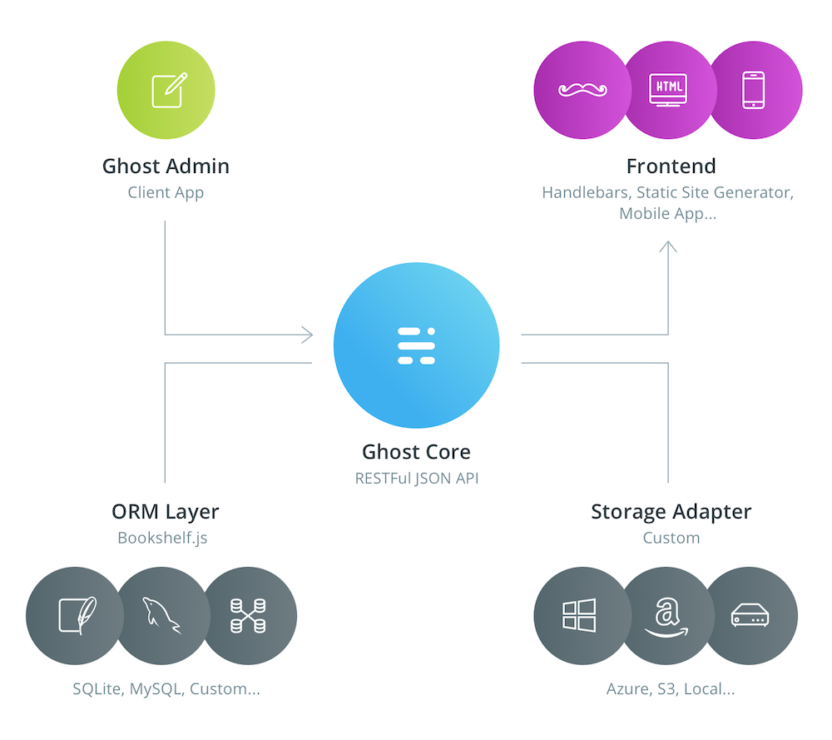
Aplicación Bajo Pruebas.

Slide 6
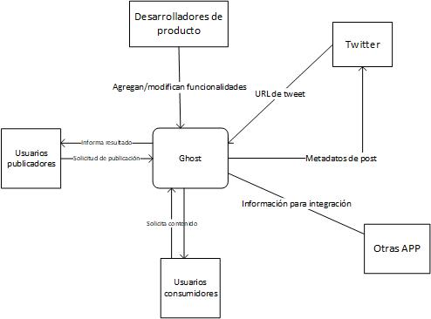
Aplicación Bajo Pruebas.

Slide 7
Contexto de la estrategia de pruebas.
Iteración | Actividad | Duración | Resultado
1 | Diseñar casos de prueba Pruebas manuales (exploratorias) | Semana 1 y 2 | Identificar sus funcionalidades Escenarios de prueba Reporte de hallazgos
2 | Pruebas Aleatorias (Monkey) | Semana 3 y 4 | Identificar escenarios que no fueron encontrados en la iteración 1 Reporte de hallazgos Resultados inesperados
3 | Pruebas E2E automatizadas (Cypress) Pruebas automatizadas de regresión (Cypress - Resembler.JS ) | Semana 5 y 6 | Identificar escenarios que no fueron encontrados en la iteración 2 Reporte de hallazgos Reporte Visual de diferencias entre versiones
4 | Pruebas de Aceptación y Sistema (Cypress) | Semana 7 y 8 | Identificar escenarios que no fueron encontrados en la iteración 3 Reporte de hallazgos Reporte de Gestion Software Estable y de Calidad

